Slide 1

한밭대학교 컴퓨터공학과
원격 진료 도구 및
의사-보호자(환자) 연결 앱
지도교수 이현빈
팀장 박종호 20161636
팀원 정지호 20161623
팀원 임서진 20191751

Slide 2
01
Contents
1. 캡스톤디자인의 목표 및 구성도
2. 지금까지 한 내용
3. 앞으로 해야 할 것(수정/보완)

Slide 3
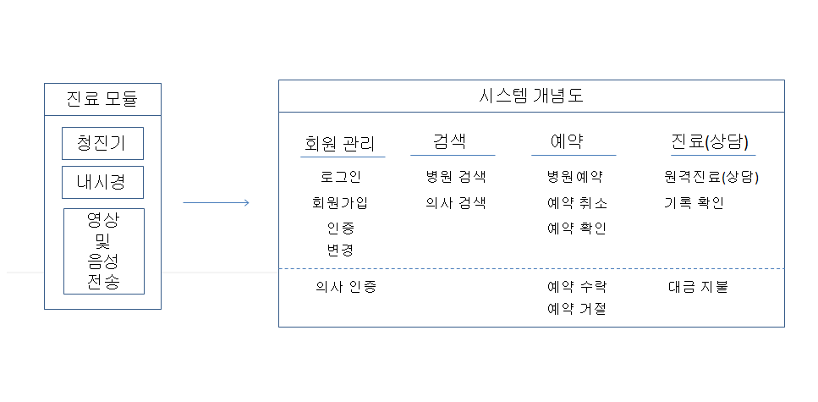
캡스톤디자인의 목표 및 구성도
병원에 가기 힘든 사람들이 아프거나 불편한 부분들이 있을 때 쉽게 의사와 상담 할 수 있는 서비스 앱

Slide 4
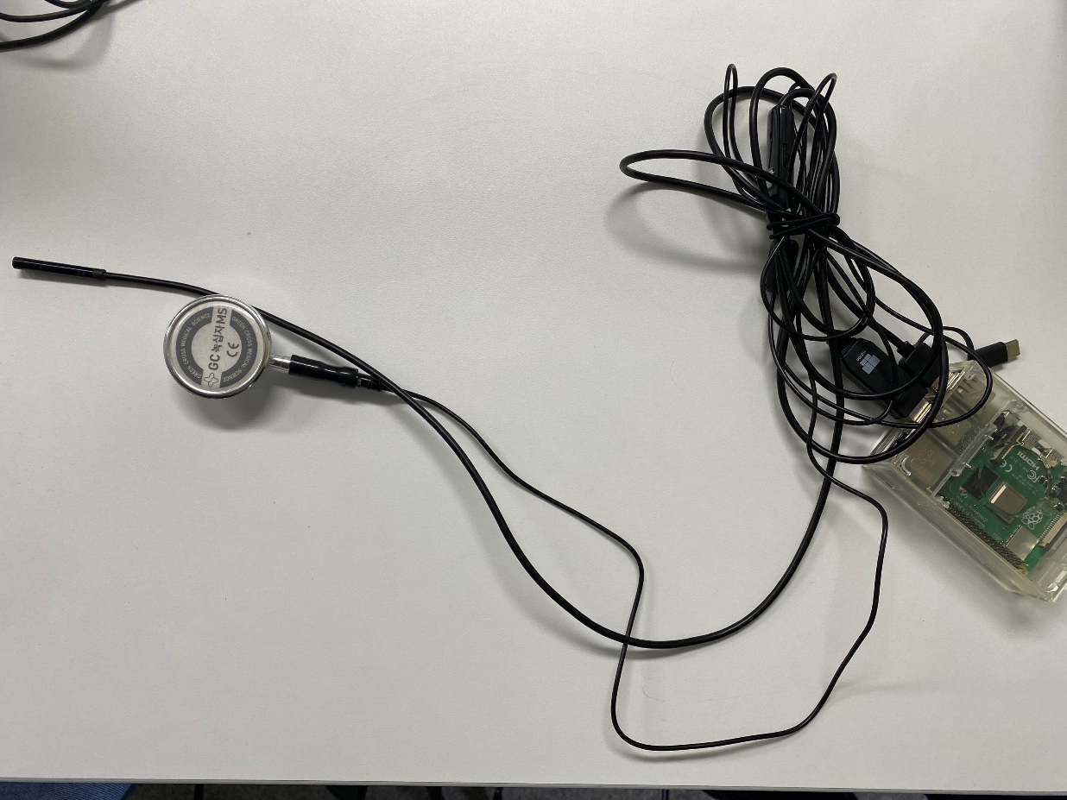
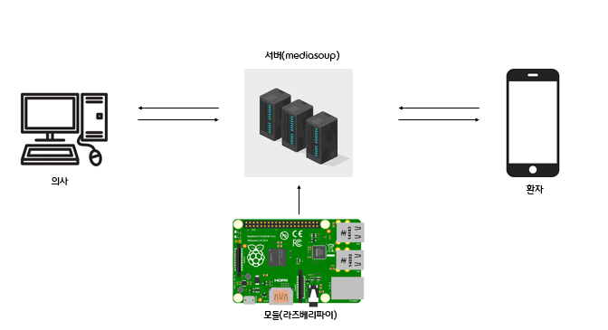
지금까지 한 내용
라즈베리파이 모듈 제작 의사, 환자용 앱 및 웹 / 상담 기능(영상 통화)

Slide 5

마이크 노이즈 캔슬링(잡음 제거)

Slide 6
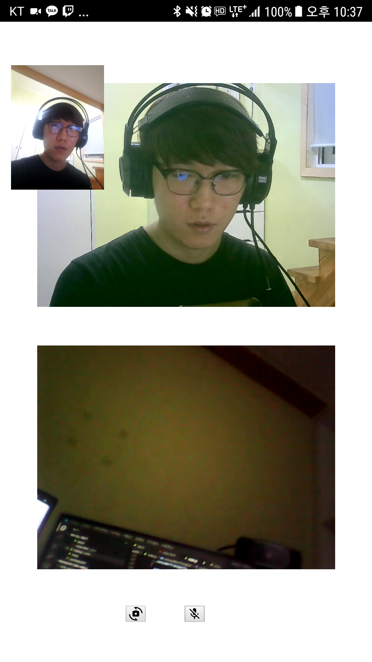
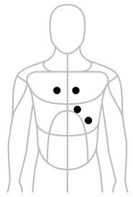


모듈 사용법 추가

Slide 7
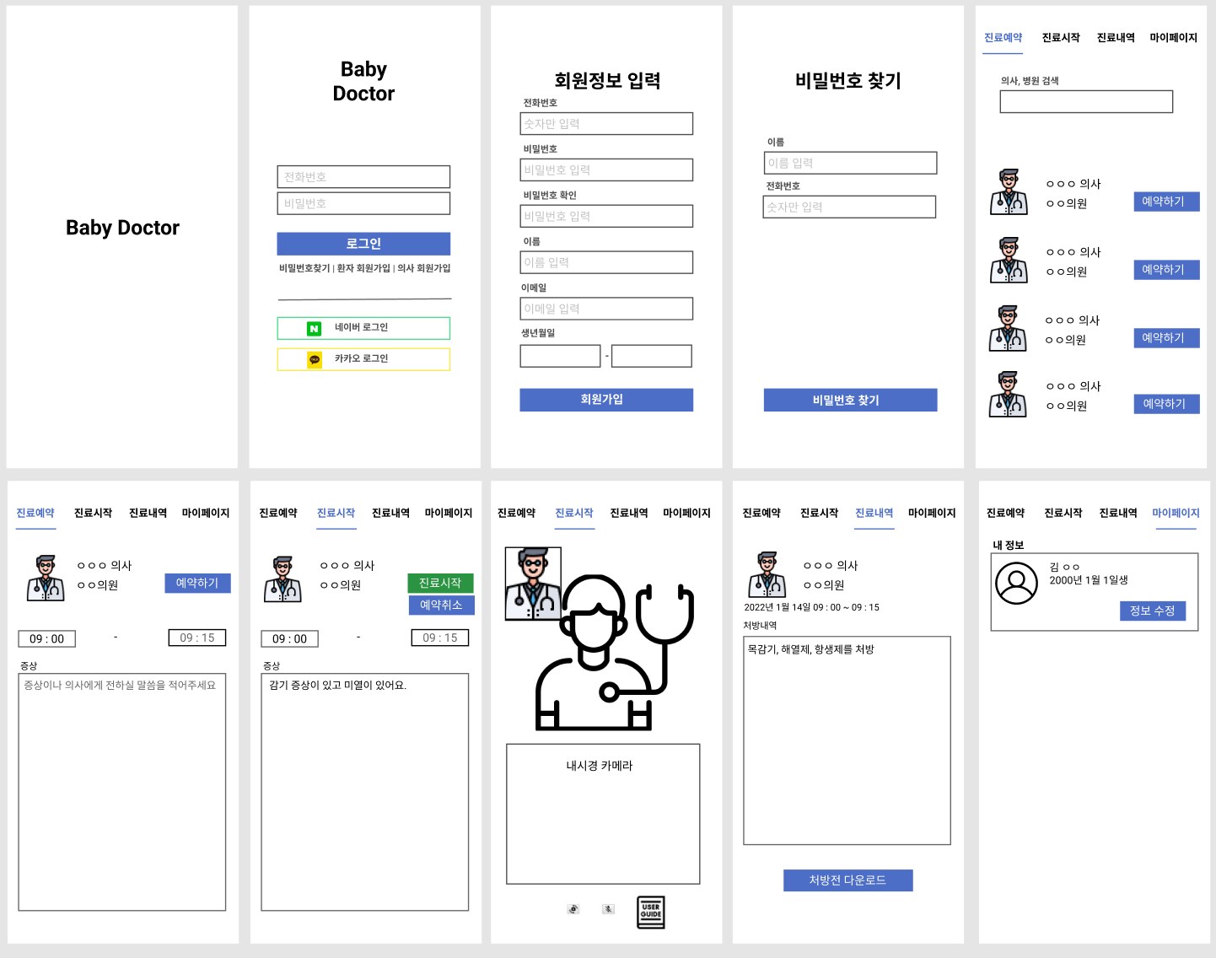
UI/UX 수정

Slide 8
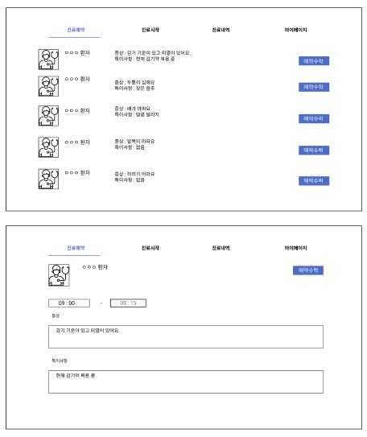
UI/UX 수정

Slide 9
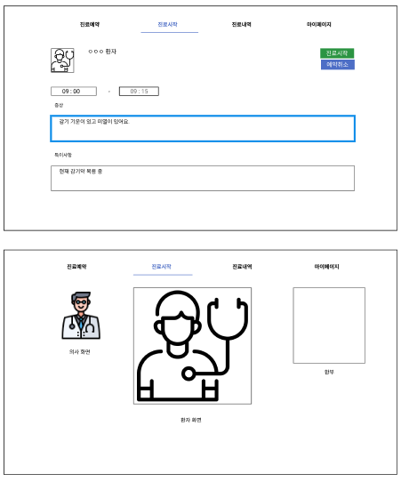
UI/UX 수정

Slide 10
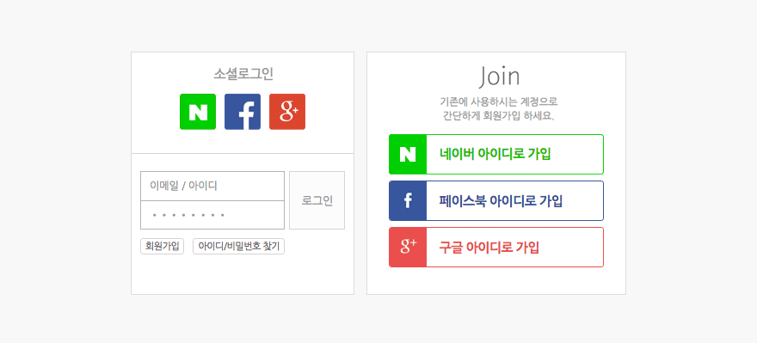
로그인 API 추가

Slide 11

의사 면허 인증 시스템 추가
회원가입 할 때 의사인지 아닌지 확인 할 수 있는 의사 면허 인증 시스템 추가

Slide 12
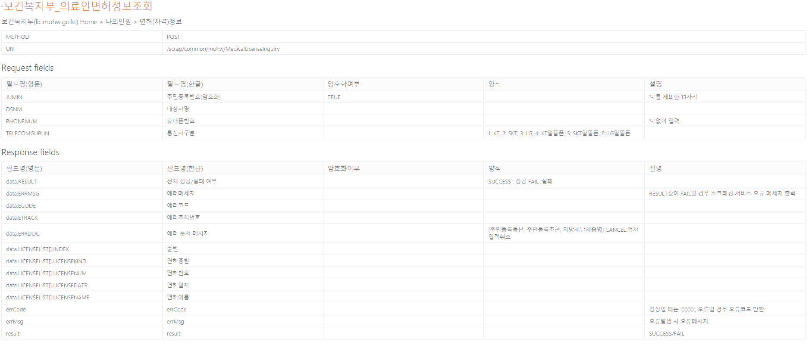
의사 면허 인증 시스템 추가

Slide 13
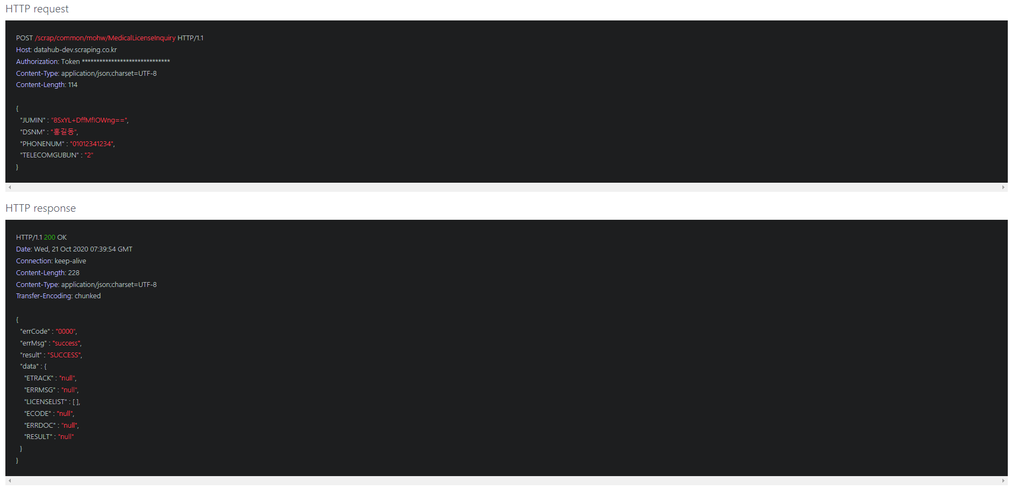
의사 면허 인증 시스템 추가

Slide 14
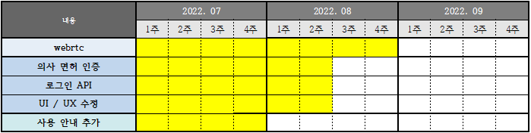
일정

Slide 15
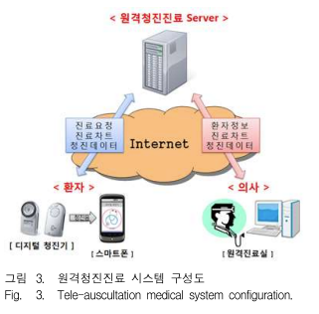
참고문헌
https://www.kci.go.kr/kciportal/ci/sereArticleSearch/ciSereArtiView.kci?sereArticleSearchBean.artiId=ART001605708
(디지털청진기 기반의 원격청진진료 스마트-헬스케어 시스템 설계 및 구현)

Slide 16
감사합니다.

